Slide 1
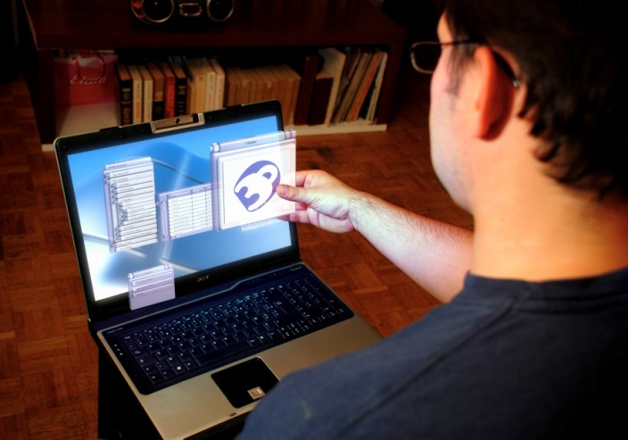
MODDDJO
Notes:
Sébastien Bloc : 37 ans, fondateur et le visionnaire de Modddjo, directeur technique. 10 ans d’expérience en informatique, programme depuis l’âge de 13 ans.
Les différents aspects sur lesquels il a travaillé étaient centrés sur le jeu vidéo. Il a participé à la création de jeux vidéo et d’outils autour du jeux vidéos, notamment d’outils de monétisation, ainsi que sur des nouvelles technologies multimédia et l’intégration dans un contexte globale internet.
Ses savoir-faire et sa réelle expertise sont sur les technologies 3D, tant visuelle qu’ audio qui complète le visuel et la détection spatiale avec le multipoints comme sous Window Seven.
Véritable ergonome, il maîtrise totalement le dialogue homme/machine avec la spécificité de l’environnement 3D.
Il a une forte valeur ajoutée sur l’analyse des acteurs du marché, l’existence des prototypes et des ressources existantes. De formation électronique et informatique, il a travaillé comme chef de projet jeu vidéo constamment producteur en recherche et développement dans 3 Start up différentes. Il a passé un an en Guyane dans l’armée en tant qu’informaticien. En rentrant en France, il a travaillé successivement chez Bounty, Hewlett Packard, 4 ans chez Microsoft et un an en Chine chez Gamup (management 35 développeurs).

Slide 2


Slide 3
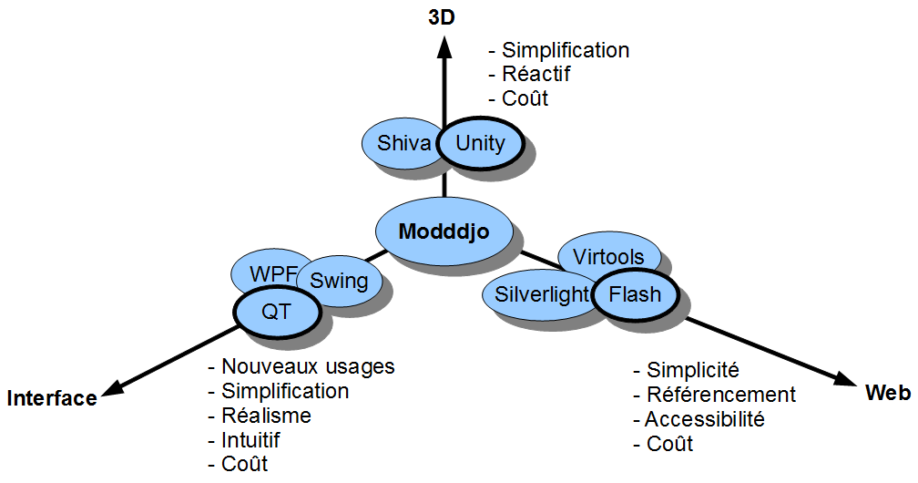
Positionnement de l’offre

Slide 4
Free Cash Flow de valorisation
NB : hors business récurrent

Slide 5
Répartition du capital projetée

Slide 6
Rentabilité du projet

Slide 7
Merci de votre attention…
Media Riche en 3D

Slide 8
Avantage concurrentiel phare
Démocratisation de la 3D et du Riche Media
au prix du développement traditionnel

Slide 9
Notre proposition
Phase de pré-commercialisation
pour devenir l’acteur majeur
de la 3D temps réel

